Slide 1
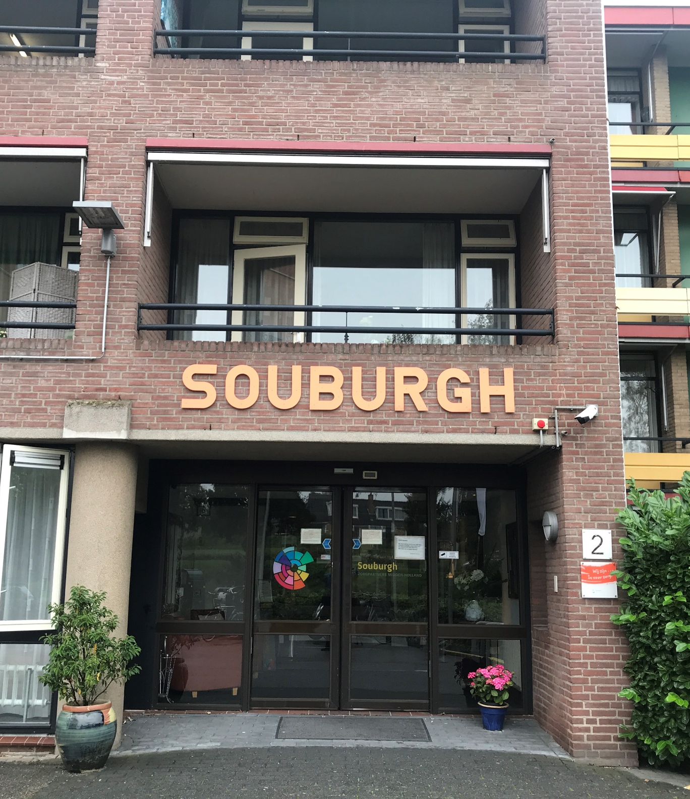
Nieuwbouw zorgcentrum Souburgh in Waddinxveen
Reeuwijkse Poort 103
2811 MX REEUWIJK
T 0182 621 900
KvK 24360314

Slide 2
Nieuwbouw zorgcentrum Souburgh in Waddinxveen
Omschrijving project Nieuwbouw zorgcentrum Souburgh in Waddinxveen
Opdrachtgever Zorgpartners Midden-Holland
Plaats Gouda
Type opdracht Bouwmanagement, directievoering en toezicht
Locatie uitvoering werk Prins Bernhardlaan 2 in Waddinxveen
Omvang project (bvo) 7.400 m²
Bouwtijd Ntb
Oplevering 2024
Bouwmanagement Oostelbos Van den Berg in Reeuwijk
Architect Eentien in Rotterdam
Constructeur SWINN in Gouda
Adviseur installaties De Blaay – Van den Bogaard in Capelle aan den IJssel
Bouwkundig aannemer Nader te bepalen
E-installateur Nader te bepalen
W-installateur Nader te bepalen
Zorgpartners Midden-Holland gaat in de aankomende jaren haar bestaande zorgcomplexen vernieuwen en renoveren zodat ze kunnen inspelen op de toekomstige zorgvraag. De vervangende nieuwbouw van Zorgcentrum Souburgh is één van de zorglocaties van Zorgpartners. Het huidige Souburgh is bestemd voor 80 cliënten. Daarnaast wordt er dagbesteding geboden en is er een restaurant/ontmoetingsruimte, voorzieningen waar door de bewoners van de aangrenzende aanleunwoningen en de inwoners van Waddinxveen veelvuldig gebruik van wordt gemaakt. De kwaliteit van de huidige huisvesting is onvoldoende. De huisvesting is 55 jaar oud en voldoet niet meer aan de eisen van deze tijd. Kortom: Souburgh heeft het einde van de levensduur bereikt.
De nieuwbouw van Souburgh wordt op de huidige locatie gebouwd. De capaciteit wijzigt van 80 naar 90 cliënten. Daarnaast worden 12 plaatsen Volledig Pakket Thuis (VPT) gerealiseerd. De nieuwbouw wordt gerealiseerd in drie torens die met elkaar verbonden zijn. Op de begane grond komt het restaurant, de dagbesteding en diverse kantoren. De nieuwbouw zal voldoen aan de nieuwe zorgvisie van Zorgpartners en krijgt een state-of-the-art domoticasysteem.
Projectmanager ing. F. (Frans) Bouter

